Slide 1
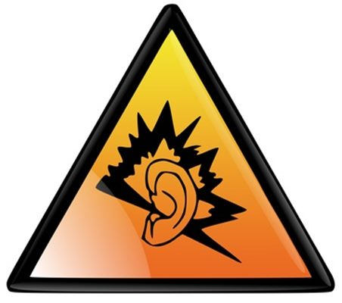
Les traumatismes sonores pour les nuls…
…et les moyens de s'en protéger
Michel Boucherat septembre 2018

Slide 2
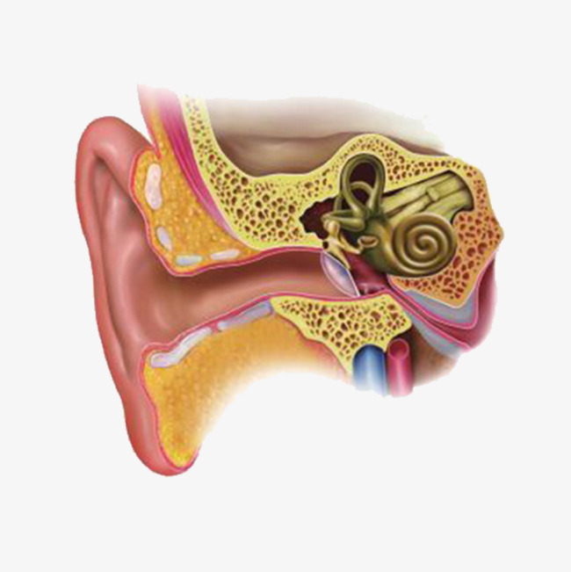
Un peu d'anatomie : les trois oreilles
Oreille externe => cornet acoustique
Oreille moyenne => adaptateur d'impédance
Oreille interne => transformation des vibrations en influx nerveux
Oreille
interne
Oreille externe
Oreille
moyenne

Slide 3
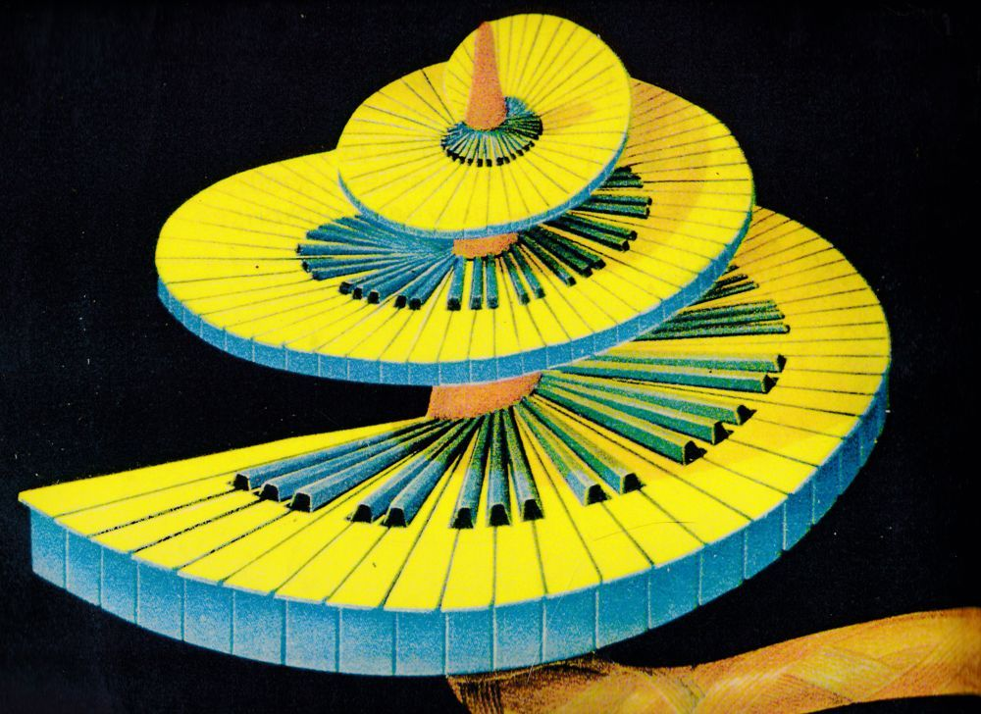
L'oreille interne
Les vibrations sont transmises à une membrane excitant des cellules sensorielles
Les cellules sont alignées comme les touches d'un piano
Les cellules les plus fragiles sont celles des fréquences aiguës

Slide 4
Représentation de l'audition : l'audiogramme

Slide 5
L'audiogramme à 20 ans…

Slide 6
…et à 70 ans…
Les fréquences conversationnelles restent longtemps indemnes
La baisse "physiologique" n'atteint au début que les fréquences aiguës
- Pas de baisse de l'acuité auditive
- Baisse de la compréhension
- Acouphènes

Slide 7
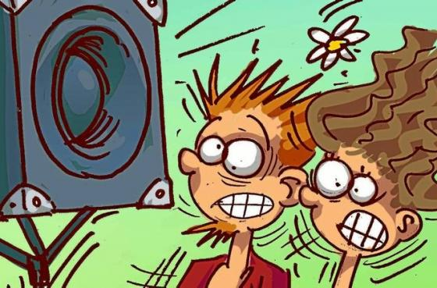
Le traumatisme sonore
C'est l'exposition de l'oreille interne à des intensités sonores dépassant les possibilités des mécanismes internes de protection
Soit aigu pouvant entrainer la destruction immédiate et irrémédiable de l'oreille interne
Explosion
Discothèque
Soit chronique, survenant progressivement lors d'expositions à des bruits de plus de 80 dB
Machines-outils
Baladeurs

Slide 8
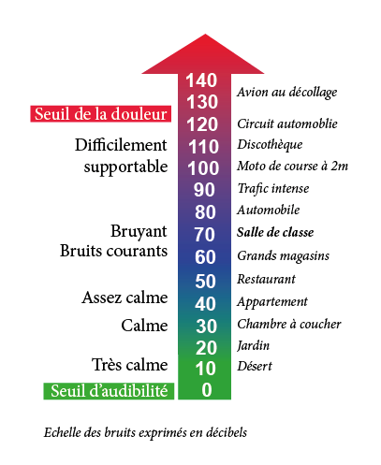
Tout bruit continu de plus de 80 dB peut entrainer une atteinte de l'oreille interne d'autant qu'il est
plus intense
de fréquence plus aiguë

Slide 9
Exemples de machines
Machine | Intensité | Fréquences
Scie sauteuse | + | Graves
Scie circulaire | +++ | Aiguës+++
Rabo-dégau | ++++ | Graves
Scie à ruban | ++ | Aiguës
Ponceuse | + | Grave
Disqueuse | +++++++++ | Aiguës+++++++
Tour à bois | ± | Graves

Slide 10
Comment se manifeste le traumatisme sonore chronique ?
Par rien ! du moins pendant longtemps
Audition longtemps préservée
Pas d'acouphènes
Pas de troubles de la compréhension pendant de longues années

Slide 11
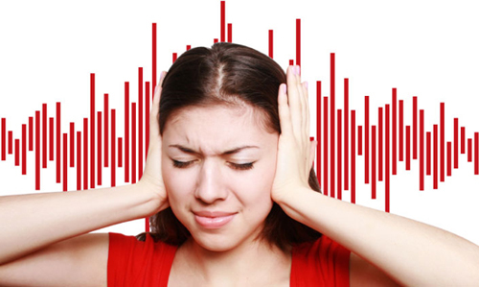
Les premiers signes
Fonction de la durée de l'exposition au bruit et de son intensité, de survenue progressive
Acouphènes de tonalité aiguë (sifflements)
D'abord le soir, perceptibles dans le silence
Puis continus
Troubles de la compréhension
En milieu bruyant
Lors de conversation à plusieurs personnes
Intolérance aux bruits
Bruit de l'aspirateur
Bruits de couverts au restaurant
Cris d'enfants
Baisse de l'audition tardive
Une fois apparus, ils sont définitifs.
Il n'y a pas de traitement !!!

Slide 12
La prévention des traumatismes sonores
Deux possibilités
Diminuer le bruit à la source
Capots de protection
affutage des fers et lames
Diminuer l'intensité sonore arrivant dans l'oreille interne

Slide 13
Les protecteurs d'oreilles
Leur rôle est d'atténuer la quantité de vibrations sonores arrivant sur le tympan
Ils doivent répondre à des besoins contradictoires
Faciles à mettre et à enlever
Confortables
Hygiène
Sensation d'oreille bouchée
Efficaces mais pas trop
N'isolant pas le porteur
Prix accessible

Slide 14
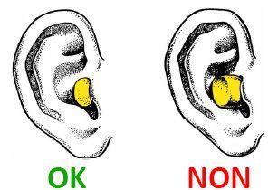
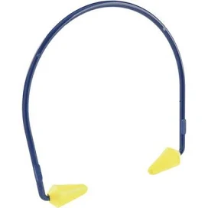
Deux familles
Intra-auriculaires
Avantages
Prix (sauf équipement sur mesure)
Usage unique
Efficaces
Poids
Inconvénients
Difficile à mettre et à retirer en permanence
Problème d'hygiène si mains grasses
Impression d'oreille bouchée
Risque de macération de la peau
Risque de perte

Slide 15
Externes, type serre-tête
Avantages
Efficaces (trop ?)
Facile à mettre et à retirer
Pas de sensation d'oreille bouchée
Moins de problèmes d'hygiène
Inconvénients
Plus lourd
Encombrants
Serre la tête
Prix
Compatibilité avec les autres EPI

Slide 16
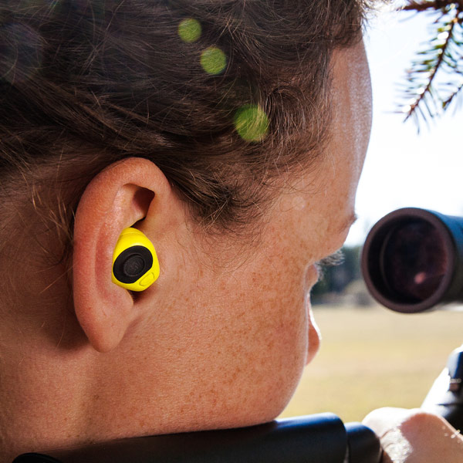
Un cas particulier, les protections électroniques
Intra auriculaires et externes
Bloquent le son au delà de 38 dB tout en permettant les conversations sans retirer la protection
Chères ++
Doivent être rechargées
Fragiles

Slide 17
Dans tous les cas
Les protections d'oreilles ne sont efficaces que tant qu'elles sont en place
Elles doivent être portées 100% du temps passé au bruit
Toutes les personnes présentes dans l'atelier doivent porter les protections même si ce ne sont pas elles qui génèrent le bruit

